Slide 1
Завтра начинается сегодня
«Быть готовым к школе – не значит уметь читать, писать и считать. Быть готовым к школе – значит быть готовым всему этому научиться»
Л. А. Венгер
Технология создания портфолио
в начальной школе
2015год

Slide 2
Процесс преемственности рассматривается
с 2-х сторон
На дошкольной ступени формируются фундаментальные личностные качества ребенка, служащие основой успешного школьного обучения
Школа как приемник дошкольной ступени не строит свою работу с нуля, а подхватывает достижения дошкольника и развивает накопленный им потенциал

Slide 3
ФГОС требует от учителей начальной школы нового подхода к осуществлению преемственности детского сада и школы .Так как учитель, основывается на результатах работы воспитателя детского сада мы, как учителя, рекомендуем обратить внимание на присутствие в портфолио дошкольника материалов, демонстрирующих его:
навыки
самостоятельности в быту.
творческие способности
навыки общения, использования возможностей языка и общей грамотности соответственно возрасту, общее развитие языковых способностей
физическое развитие
уважительное отношение к окружающей среде
общий уровень развития мышления
уровень развития математических способностей
общественное
(социальное) и
эмоциональное
развитие
навыки использования современных технологий

Slide 4
Портфолио выпускника начальной школы- это конечный результат, к которому учитель и дети будут двигаться в течение четырех лет активной работы, это прежде всего возможность для ведения диалога ученика (членов его семьи) и учителя по поводу планируемых и достигнутых результатов обучения.
Технология портфолио помогает нам, оценить метапредметные результаты деятельности обучающегося.

Slide 5
Мы работаем по УМК «Школа России» и в своей работе опираемся на брошюру - организатор А.В.Иванова «Мой портфолио»,в которую включён раздел «Портфолио дошкольника». Предполагается, что перед по­ступлением в школу ребенок работает с этим разделом, а к созданию портфолио первоклассника приступает, лишь поступив в школу. Проанализировав презентацию дошкольника учитель может познакомиться с достижениями ,интересами и умениями своего будущего ученика.

Slide 6
В своей работе мы пользуемся методическим пособием А. В .Иванов « Портфолио в начальной школе» в которой есть 5 рекомендаций: Рекомендация первая. Начинать всегда лучше с простого и понятного Рекомендация вторая: Это должно быть интересно детям Рекомендация третья: Простые и ясные цели в работе с портфолио Рекомендация четвертая. Следуйте простым правилам: • Учитель ПОМОГАЕТ создавать портфолио. • Родители ПОМОГАЮТ детям. Рекомендация пятая. Улучшайте и изменяйте!

Slide 7
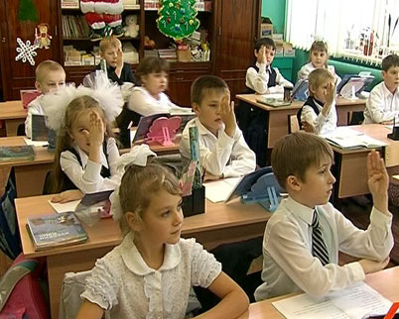
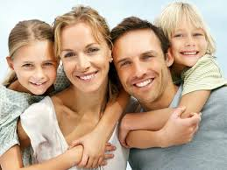
Важную роль в выполнении этих рекомендаций играет
РЕБЁНОК
ПЕДАГОГ
РОДИТЕЛИ
Сотрудничество

Slide 8
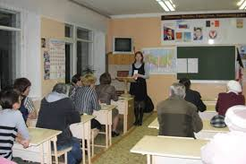
На первом родительском собрании мы даём родителям рекомендации, проводим лектории для родителей, на которых предлагаем свою помощь в виде памяток по работе с портфолио. На классных часах идёт работа с обучающимися в группах и индивидуально. Итогом работы за полугодие и за год предполагается защита своего портфолио. Защиту можно проводить на родительском собрании, классном празднике. Можно организовать выставку портфолио.

Slide 9
Основная часть портфолио может включать:
раздел «Мой мир»;
раздел «Мои достижения»;
раздел «Моё творчество»;
раздел «Отзывы и пожелания»

Slide 10
Раздел «Мой мир»
данные о семье, друзьях, увлечениях, интересах ребенка, занесенные им в портфолио самостоятельно;
диагностические работы (стартовая, промежуточная, итоговая);
информация, помогающая обучающемуся узнать свой характер, способности, узнать способы самосовершенствования и самопознания (тесты, анкеты психологического характера)

Slide 11
Раздел «Мои достижения»
удачно написанные контрольные работы;
интересные проекты по предметам;
отзывы о прочитанных книгах;
график роста техники чтения;
грамоты, сетрификаты, благодарственные письма, похвальные листы;
здесь можно отразить мероприятия, которые проводятся вне рамок учебной деятельности

Slide 12
Раздел «Мое творчество»
творческие работы обучающегося (сочинения, рисунки, сказки, сказки, стихи);
проектные работы (указывается тема, описание работы, фотографии, тексты );
фотографии поделок (объемных работ);
отражается участие в олимпиадах и конкурсах;
участие в спортивных мероприятиях

Slide 13
Раздел «Отзывы и пожелания»
- включает в себя положительные оценки педагогами, родителями, возможно одноклассниками, стараний обучающегося.

Slide 14
Следует помнить, что работая над брошюрой-организатором ребёнок совместно с родителями может проявить своё творчество и дополнить портфолио другими разделами, которые могут быть представлены отдельной папкой, которая хранится дома.

Slide 15
В нашей школе принято «Положение о портфолио», в котором определены 4 раздела:
Личная информация
(учебные достижения)
Олимпиады
Творчество и спортивные достижения
Исследовательские проекты

Slide 16
Деловая игра
Группа «Дошкольники» попробует собрать портфолио школьника, а «Школьники» собирают портфолио дошкольника. Каждой группе даны примерные разделы, группа может добавить свои разделы.
Через 3 мин каждая группа представит свой портфолио

